Slide 1
Condiciones Iniciales en Galáxias Esféricas
Juan Manuel Espejo
Física y Astrofísica Computacional
2015

Slide 2
Marco Teórico Fundamental
- Modelo de Plummer
- Manejo de escalas y Unidades
- Generacion aleatoria pero elaborada
- Derivaciones matemáticas extensas
- Corrimiento del centro de masa

Slide 3
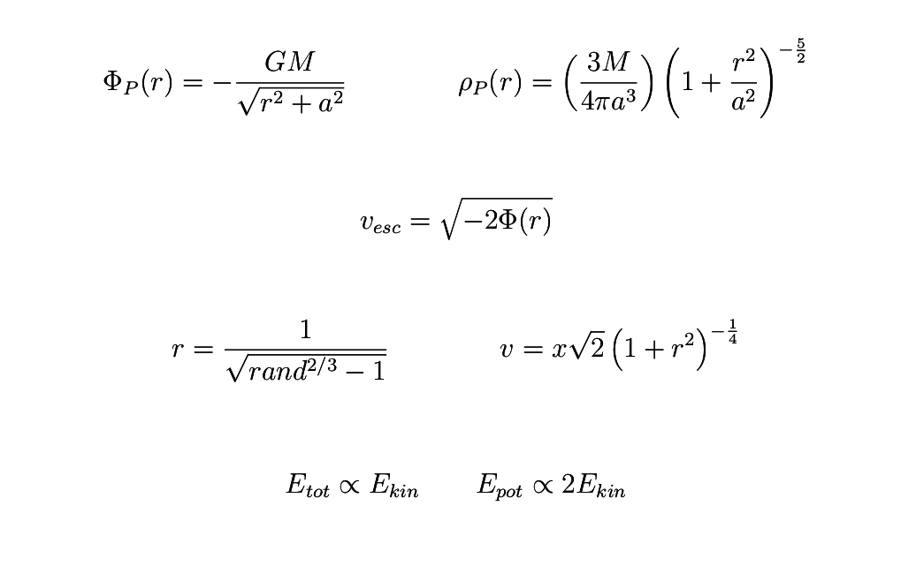
Ecuaciones Relevantes

Slide 4
Resultados
Se genera una estructura esférica con alta simetría de posiciones y velocidades.
Altas necesidades de cómputo.
Se cumple de manera aproximada el Teorema del Virial.
Para un valor de 3000 el valor que se encuentra para las energías es de:
Energía Cinetica: 0.048208
Energía. Potencial: -0.102709
Energía. Total: -0.054501

Slide 5
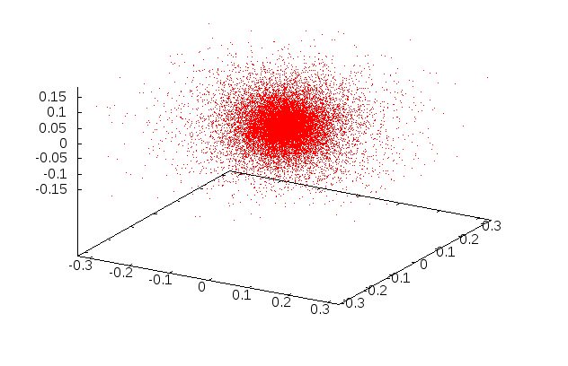
Galáxia Esférica con el modelo de Plummer

